Slide 1

《从零开始学Scrapy网络爬虫》
第7章 动态渲染页面的爬取

Slide 2
问题
在上一章中，我们掌握了JavaScript和Ajax的分析和抓取方法。但是很快发现，很多接口地址既冗长又复杂，有的还经过加密甚至还有时效性。例如今日头条的新闻信息的接口地址为https://www.toutiao.com/api/pc/feed/?category=news_hot&utm_source=toutiao&widen=1&max_behot_time=0&max_behot_time_tmp=0&tadrequire=true&as=A195DBDC06ADC25&cp=5BC65DAC62854E1&_signature=ZtN.cQAAPRnM.D.xF5yhvGbTf2，从中很难找出规律，也就无法爬取更多的新闻信息。网站之所以这么做，无非是想避免爬虫等工具的侵扰，进一步加大爬虫的难度。

Slide 3
Selenium实现动态页面爬取
Selenium安装
安装Python支持的Selenium库
使用pip命令安装Selenium。
pip install selenium

Slide 4
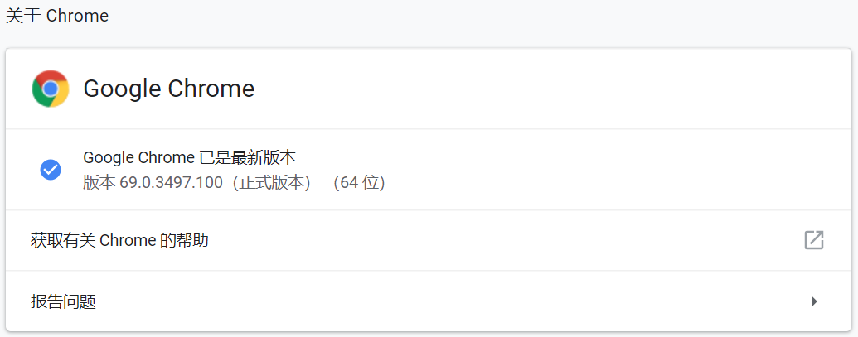
Selenium实现动态页面爬取
Selenium安装
2.安装浏览器驱动程序
需要下载一个Selenium调用浏览器的驱动文件。我们以Chrome浏览器为例，看一下下载Chrome浏览器的驱动文件的步骤。
(1)查看Chrome浏览器的版本。
首先要查看当前安装的Chrome浏览器的版本，以便下载与浏览器版本对应的驱动文件。
打开Chrome浏览器，点击菜单中的“帮助”→“关于Google Chrome”，查看Chrome的版本号.
(2)下载Chromedriver。
Chromedriver的下载地址如下所示：
官方下载地址：https://chromedriver.storage.googleapis.com/index.html。
其他下载地址：http://npm.taobao.org/mirrors/chromedriver/。

Slide 5
Selenium实现动态页面爬取
Selenium安装
2.安装浏览器驱动程序
(3)配置环境变量。
需要将驱动文件配置到环境变量中。在Windows下，将下载得到的chromedriver.exe文件放到Anaconda3的Scripts目录下就可以了

Slide 6
Selenium实现动态页面爬取
Selenium语法
声明浏览器对象
Selenium支持很多浏览器，如Chrome、Firefox、IE、Opera、Safari等；也支持Android、BlackBerry等手机端的浏览器；
from selenium import webdriver driver = webdriver.Chrome() #声明Chrome浏览器对象 driver = webdriver.ie() #声明ie浏览器对象 driver = webdriver.firefox() #声明firefox浏览器对象 driver = webdriver.phantomjs()#声明phantomjs浏览器对象 driver = webdriver.safari() #声明safari浏览器对象

Slide 7
Selenium实现动态页面爬取
Selenium语法
2.访问页面
首先想到的就是使用driver在浏览器中打开一个链接，可以使用get()方法实现：
driver.get("https://www.suning.com/")#请求页面

Slide 8
Selenium实现动态页面爬取
Selenium语法
3.获取页面代码
访问页面后，就可以使用driver的page_source属性获取页面的HMTL代码了：
#获取代码 HTML=driver.page_source

Slide 9
Selenium实现动态页面爬取
Selenium语法
4.定位元素
当获取到HTML代码后，就需要定位到HTML的各个元素，以便提取数据或者对该元素执行诸如输入、点击等操作。WebDriver 提供了大量的方法查询页面中的节点，这些方法形如：find_element_by_*。
以下为Selenium查找单个节点的方法。
find_element_by_id：通过id查找。
find_element_by_name：通过name查。
find_element_by_xpath：通过xpath选择器查找。
find_element_by_link_text：通过链接的文本查找（完全匹配）。
find_element_by_partial_link_text：通过链接的文本查找（部分匹配）。
find_element_by_tag_name：通过标签名查找。
find_element_by_class_name：通过class查找。
find_element_by_css_selector：通过css选择器查找。

Slide 10
Selenium实现动态页面爬取
Selenium语法
5.页面交互
Selenium可以模拟用户对页面执行一系列操作，如输入数据、清除数据、单击按钮等。
from selenium import webdriver from selenium.webdriver.common.keys import Keys #导入Keys类 driver = webdriver.Chrome() #声明Chrome浏览器对象 driver.get("https://www.suning.com/") #请求页面 input = driver.find_element_by_id("searchKeywords")#查找节点 input.clear() #清除输入框中默认文字 input.send_keys("iphone") #输入框中输入“iphone” input.send_keys(Keys.RETURN) #回车功能

Slide 11
Selenium实现动态页面爬取
Selenium语法
6.执行JavaScript
Selenium并未提供所有的页面交互操作方法，例如爬虫中用得最多的下拉页面（用于加载更多内容）。不过Selenium提供了execute_script()方法，用于执行JS，这样我们就可以通过JS代码实现这些操作了。

Slide 12
Selenium实现动态页面爬取
Selenium语法
7.等待页面加载完成
Selenium中跟超时和等待有关的方法主要有三个。
等待超时：set_page_load_timeout()
driver的set_page_load_timeout()方法用于设置页面完全加载的超时时间
隐式等待：implicitly_wait()
隐式等待的方法为implicitly_wait()，用于设定一个数据加载的最长等待时间。
显式等待：WebDriverWait类
显性等待使用Selenium的WebDriverWait类，配合该类的until()方法，就能够根据判断条件而进行灵活地等待了。

Slide 13
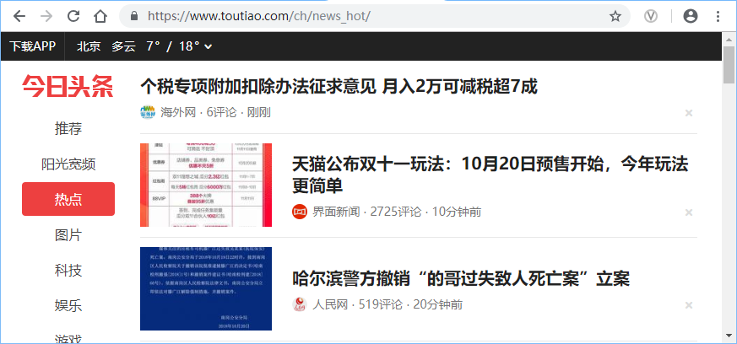
项目案例：爬取今日头条热点新闻
今日头条热点新闻的页面如图所示，网址为https://www.toutiao.com/ch/news_hot/。
页面默认显示20条热点新闻信息，将页面拉到最底端，会再加载20条信息。因此，如果想要查看更多热点新闻，就必须不断下拉页面。本项目希望使用网络爬虫技术，将尽量多的热点新闻爬取下来保存于CSV文件中。
爬取的字段有：新闻标题、新闻来源和评论数。
Notes:
http://phantomjs.org/download.html

Slide 14
项目案例：爬取今日头条热点新闻
Scrapy+Selenium+PhantomJS
Notes:
http://phantomjs.org/download.html

Slide 15
Splash实现动态页面爬取
Splash介绍
Splash是一个Scrapy官方推荐的JavaScript渲染服务，是一个带有HTTP API的轻量级浏览器，同时它对接了Python中的Twisted和QT库。利用它，我们同样可以实现动态渲染页面的抓取。
Splash支持以下功能：
异步方式并行处理多个网页的渲染过程。
获取渲染后的HTML源代码或屏幕截图。
通过关闭图片渲染或者使用Adblock规则来加快页面渲染速度。
可执行特定的JavaScript脚本。
可通过Lua脚本来控制页面的渲染过程。
获取渲染的详细过程并通过HAR（HTTP Archive）格式呈现。

Slide 16
Splash实现动态页面爬取
Splash介绍
在使用Splash前，需要安装以下3个工具或模块。
Splash：一个Javascript的渲染服务，带有HTTP API的轻量级Web浏览器。
Docker：一种容器引擎，Splash需要在Docker中安装和运行。
Scrapy-Splash：实现Scrapy中使用Splash的模块。

Slide 17
Splash实现动态页面爬取
安装Splash的前提
在使用Splash前，需要安装以下3个工具或模块。
Splash：一个Javascript的渲染服务，带有HTTP API的轻量级Web浏览器。
Docker：一种容器引擎，Splash需要在Docker中安装和运行。
Scrapy-Splash：实现Scrapy中使用Splash的模块。

Slide 18
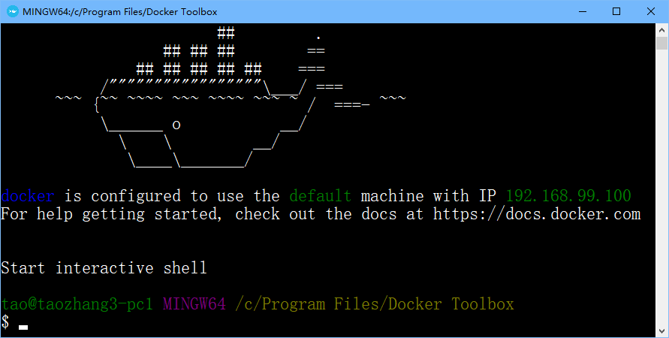
Splash实现动态页面爬取
Splash环境搭建
下载和安装Docker
以Windows下安装Docker为例。不同的Windows版本，Docker的安装包不一样，主要分为两种：
（1）Windows10专业版及企业版（64位）：下载Docker for Windows。官方下载地址为https://store.docker.com/editions/community/docker-ce-desktop-windows。
（2）其他Windows版本：下载Docker toolbox。这是一个Docker工具集，官方下载地址为https://docs.docker.com/toolbox/overview/#ready-to-get-started。国内可以使用阿里云的镜像来下载，下载地址为http://mirrors.aliyun.com/docker-toolbox/windows/docker-toolbox/。

Slide 19
Splash实现动态页面爬取
Splash环境搭建
2.运行Docker
3.拉取和开启Splash
输入如下命令，就可以拉取Splash镜像了：
docker pull scrapinghub/splash
打开浏览器输入http://192.168.199.100:8050（Docker for Windows是http://localhost:8050）
4.Scrapy-Splash的安装
Splash成功安装后，最后就要安装Splash对应的Python库了，命令如下：
pip install scrapy-splash

Slide 20
Splash实现动态页面爬取
Splash模块介绍
导航（Navigation）
（1）splash:go()
该方法用于请求某个连接，类似于Scrapy的Request请求。用法如下：
ok, reason = splash:go{url, baseurl=nil, headers=nil, http_method="GET", body=nil, formdata=nil}
（2）splash:set_user_agent()
该方法用于设置请求头中的User-Agent。
（3）splash:init_cookies()，splash:add_cookie()，splash:get_cookies()，splash:clear_cookies() 和splash:delete_cookies()
这几种方法，都是用于对Cookie的操作，它们分别对Cookie执行初始化、新增、获取、清除、删除操作。

Slide 21
Splash实现动态页面爬取
Splash模块介绍
2.延迟（Delays）
（1）splash:wait()
该方法用于设置页面的等待时间。使用方法如下：
ok, reason = splash:wait{time, cancel_on_redirect=false, cancel_on_error=true}
（2）splash:call_later()
该方法会在给定的延迟时间后调用回调函数。使用方法如下：
timer = splash:call_later(callback, delay)

Slide 22
Splash实现动态页面爬取
Splash模块介绍
3.从页面中提取信息（Extracting information from a page）
splash:html()
该方法用于获取HTML页面源码。
splash:url()
该方法用于获取当前正在访问的URL。
splash:evaljs()
该方法用于执行JavaScript代码并返回最后一条JS语句返回的结果。
splash:select()和splash:select_all()

Slide 23
Splash实现动态页面爬取
Splash模块介绍
4.截图（Screenshots）
splash:png()：获取PNG格式的网页截图
splash:jpeg()：获取JPEG格式的网页截图
5.网络相关
splash:har()：获取页面加载过程描述

Slide 24
Splash实现动态页面爬取
Splash模块介绍
6.页面交互（Interacting with a page）
splash:runjs()
该方法与evaljs()方法类似，也用于在页面中执行JavaScript代码。不过runjs方法更多地用于执行某些动作或声明某些方法。
splash:mouse_click()
实现在网页中触发鼠标单击事件
splash:send_keys()和splash:send_text()
send_keys()方法实现在网页中触发键盘事件，传递的参数为键盘发送的键的字符串。send_text()方法实现将文字输入到输入框等控件中

Slide 25
Splash实现动态页面爬取
Splash模块介绍
7.HTTP请求（Making HTTP requests）
splash:http_get()
该方法实现发送HTTP GET请求并返回响应
splash:http_post()
该方法实现发送HTTP POST请求并返回响应

Slide 26
Splash实现动态页面爬取
Splash模块介绍
8.浏览相关的属性（Browsing Options）
Splash对象还包含跟浏览相关的属性，主要有：
splash.js_enabled
设置是否可执行JavaScript代码。true表示允许（默认值），false表示禁止。
splash.private_mode_enabled
设置是否允许私有模式。true表示允许（默认值），false表示禁止。
splash.images_enabled
设置图片是否可加载。true表示允许（默认值），false表示禁止。

Slide 27
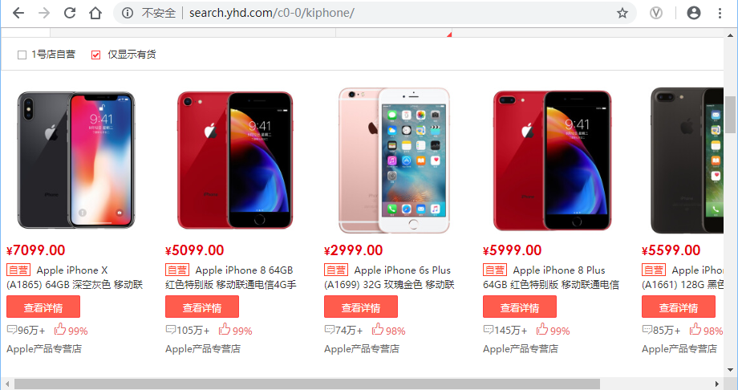

项目案例：爬取1号店中的iphone手机信息
1号店的首页如下图左所示，网址为http://www.yhd.com/。在页面的搜索栏中输入“iphone”，回车，就会跳转到iphone手机的商品销售页面，网址为http://search.yhd.com/c0-0/kiphone/，如下图右所示。页面默认显示30条手机信息，将页面往下拉，会不断加载更多手机信息，一页最多有60个iphone手机的商品信息。本项目希望使用Splash，将尽量多的iphone商品销售信息爬取下来保存于CSV文件中。爬取的字段有：商品标题、价格、好评率和店铺名称。

